Slide 1



Cartilha
O que vai mudar
na nossa relação
trabalhista e
previdenciária?
O que todo Zelador precisa saber
para tornar-se um bom líder e evitar
que o condomínio seja autuado de
acordo com a legislação

Slide 2


Na presente cartilha levamos conhecimentos básicos dos quais os zeladores, podem contribuir com o andamento e desenvolvimento dos serviços da empresa, evitando não só passivos trabalhistas desnecessários e também que a empresa pague multas desnecessárias.

Slide 3
O que é o eSocial?
É a nova forma de enviar ao Governo (Ministério do Trabalho, Receita Federal, Previdência Social e Caixa Econômica Federal (gestora do FGTS), as informações trabalhistas, fiscais e previdenciárias para um ÚNICO BANCO DE DADOS na internet.
O eSocial foi instituído pelo Decreto 8.373/14 e mais detalhes estão no portal eSocial.gov.br
Serão mais de 40 (quarenta) tipos de arquivos diferentes, com informações muito detalhadas sobre as relações trabalhistas.
Todos os sistemas de gestão de pessoas do Brasil serão alterados em função do eSocial e os procedimentos serão padronizados.
O eSocial está previsto para começar em Julho/2018.
Antes do início, todos os procedimentos devem ser analisados, pois haverá um detalhamento muito grande no envio das informações.
Fique atento às NOVAS ORIENTAÇÕES sobre os procedimentos que precisarão ser seguidos para evitar AUTUAÇÕES e MULTAS a empresa!

Slide 4
Quais os objetivos do eSocial?
Para os trabalhadores: Garantia de Direitos. Os trabalhadores terão acesso a todos os dados da sua relação laboral com o empregador através da internet.
Para o Governo: Maior poder de fiscalização na garantia de direitos dos trabalhadores e exigência do cumprimento das obrigações fiscais, trabalhistas e previdenciárias pelo empregador.
Para os empregadores: simplificação de processos, porém esta simplificação só virá quando todos os procedimentos estiverem adequados ao eSocial.
E é para apresentar estes PROCEDIMENTOS que elaboramos esta Cartilha, que deverá ser seguida pelos empregadores.

Slide 5
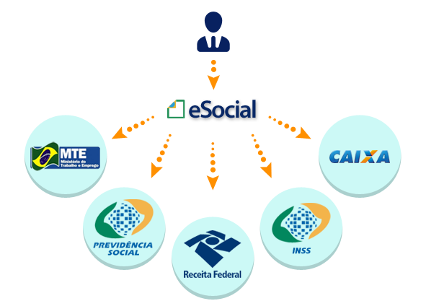
Metodologia do eSocial

Slide 6

Entendendo as Penalidades
Antes até de começarmos a falar dos procedimentos relacionados as mudanças, e para que os responsáveis possam averiguar as penalidades das quais possam sofrer com eventuais irregularidades, e posteriormente quais os procedimentos para se evitar tais autuações.
Lembramos que são apenas algumas penalidades, e que o objetivo dessa cartilha não é se estender, e sim para que possa simplificar, porem deixar o ALERTA que o Governo Federal pode criar NOVAS multas, e que a lista aqui expressa é apenas uma parte do contexto Geral de nossa Legislação.
A finalidade do eSocial é aumentar a fiscalização com o cumprimento da legislação trabalhista.
Um único dado incorreto pode desencadear uma fiscalização retroativa aos últimos 5 anos. Aquele que deixar de prestar as informações no prazo fixado ou que a apresentar com incorreções ou omissões, ficará sujeito as penalidades previstas na lei.

Slide 7
Novos Procedimentos
Vigência a partir de Julho/2018
Em caso de duvidas entre em contato conosco:
11 xxxx-xxxx
Responsavel

Slide 8
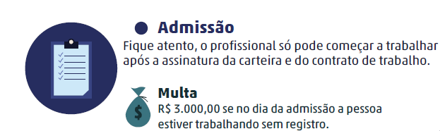
Admissões
As contratações deverão ser enviadas ao eSocial antes do funcionário iniciar!
Os candidatos deverão fazer o processo de admissão dois dias antes da data de admissão (exame e registro).
Todos os empregados passarão por uma verificação cadastral que caso aponte alguma divergência em seus dados, o mesmo só será liberado para inicio no condomínio após as devidas correções.

Slide 9
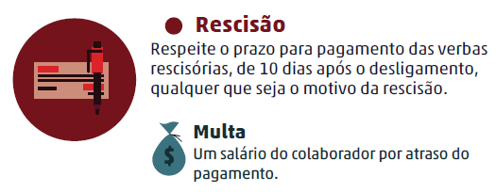
Desligamentos
Os funcionários que pedirem demissão deverão comparecer a administradora no mesmo dia para realizar o exame demissional formalizar a decisão a empresa.
Em caso de Rescisão por termino de Experiência, deverá ser comunicado ao DP com 3 dias de antecedência a intenção de encerrar o contrato, para que seja feito todo o procedimento correto.
As demissões solicitadas pelo condomínio deverão ser comunicadas ao DP também com 3 dias de antecedência para elaboração do aviso prévio e convocação do funcionário.
Em todos os casos, o empregado deve fazer o Exame Demissional.

Slide 10
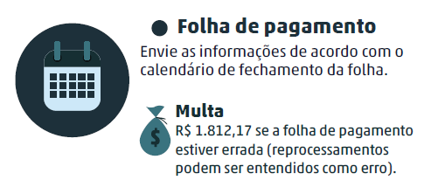
Folha de Pagamento
As informações para a folha de pagamento devem chegar ao DP logo após o dia 30.
Caso as informações sejam enviadas depois e haja retrabalho para gerar recálculo da folha, haverá a cobrança do retrabalho.
Qualquer pagamento realizado aos funcionários, deverão entrar na folha de pagamento com a analise de incidências em encargos sociais.

Slide 11
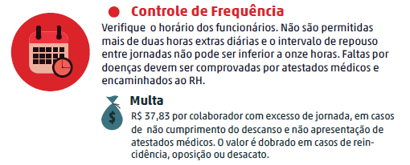
Horas Extras
Evitar o excesso de Horas Extras – Toda hora extra deve ser autorizada pelo sindico, não podendo ultrapassar 2 horas diárias.
O empregado que faz costumeiras horas extras pode ser muito prejudicado em sua vida social, e com isso a empresa pode estar ocorrendo em aumento do seu passivo trabalhista desnecessariamente.
No eSocial a empresa irá informar tabela de horário de trabalho, e consequentemente na elaboração da folha de pagamento terá que informar a quantidade de horas praticadas pelo empregado, que se por ventura estiver muito em harmonia pode ocasionar multas administrativas para empresa
Caso a empresa esteja com número grande de horas extras procurar outros meios para suprir a necessidade de tantas horas extras como aumento do quadro de seus colaboradores, ou até então contratação de trabalhadores intermitentes.
CABE AO ZELADOR FAZER O CONTROLE DE HORAS EXTRAS DO CONDOMINIO

Slide 12
Declaração de Dependentes para Imposto de Renda
Todos os dependentes deverão ter CPF
A carteira de vacinação é obrigatória
Em caso de dependentes em comum, a Declaração deverá ter a assinatura do cônjuge (IN RFB 1.500/14, artigo 90).
Uma pessoa só pode ser dependente de uma outra. Exemplo: um filho só pode ser dependente do pai ou da mãe.
Enviaremos a Declaração para ser atualizado o cadastro de dependentes para todos os empregados.
Quem paga pensão alimentícia não pode deduzir como dependente o próprio beneficiado com a pensão.
Será obrigatório informar todos os dependentes no eSocial.

Slide 13
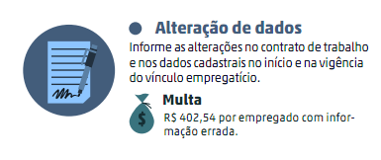
Alterações Cadastrais
Realizamos um cadastro de todos os colaboradores por meio de uma ficha cadastral onde cada funcionário preencheu e anexou as cópias dos documentos.
Sempre que houver alteração de endereço, estado civil, grau de instrução e os demais dados do funcionário, devemos ser informados em até 7 dias, para envio ao eSocial.
Anualmente o funcionário preencherá uma atualização cadastral informando seus dados para a empresa que será enviado junto as férias do mesmo.

Slide 14
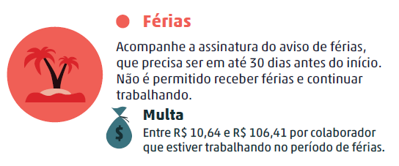
Férias
As férias deverão ser avisadas com 30 dias de antecedência ao trabalhador, conforme consta na CLT.
As férias devem ser pagas com dois dias antes do início do gozo.
Os pagamentos serão informados no eSocial, no mês do pagamento. O afastamento e o retorno das férias também serão informados no eSocial.
Enviaremos as escalas para programação no mês de dezembro e devem ser informados os períodos de fruição para o ano seguinte, os mesmos deverão ser seguidos pelos funcionários.
Caso haja alteração na escala, o DP deverá ser avisado com no mínimo 60 dias de antecedência ao inicio das férias.

Slide 15
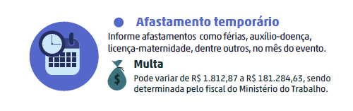
Afastamentos
Afastamentos com atestado médico a partir de 03 (três) dias deverão ser informados no eSocial, o mesmo deverá ser encaminhado ao DP no dia que for entregue pelo médico.
Outros afastamentos como licença-maternidade, etc. também precisarão ser informados no inicio do afastamento.
Os empregados afastados por mais de 30 dias por doença, acidente de trabalho ou PARTO deverão fazer OBRIGATORIAMENTE o exame médico de retorno ao trabalho no primeiro dia de retorno.

Slide 16

Férias x Afastamento
Os empregados afastados por parto ou doença a partir de 30 dias deverão fazer o exame médico de retorno obrigatoriamente no primeiro dia de retorno (NR 7, item 7.4.3.3)
Assim como as férias são pagas com 2 dias de antecedência, as férias só poderão iniciar no terceiro dia após o afastamento.
Tanto o Exame médico quanto o pagamento das férias deverão ser informados ao eSocial, sendo assim, fica extremamente proibida a saída de férias retroativa.

Slide 17
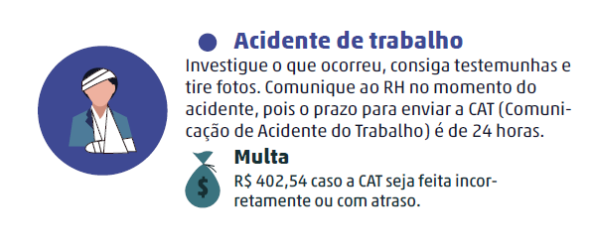
CAT – Comunicação de Acidente de Trabalho
PPP – Perfil Profissiográfico Previdenciário
A CAT passará a ser elaborada dentro do eSocial. Para isso, precisamos informar todos os acidentes de trabalho no mesmo dia (em caso de morte) ou no primeiro dia útil após o acidente nos demais casos.
Informe-nos imediatamente para que possamos enviar as informações ao eSocial.
O PPP passará a ser eletrônico a partir do eSocial e ele contém todas as atividades que o empregado desempenha.
Caso haja alguma alteração de atividades ou risco do empregado, precisamos ser informados ainda dentro do mesmo mês, para envio ao eSocial.
O trabalhador terá acesso aos dados do seu PPP.

Slide 18
Contratação de Autônomos
Será necessário solicitar ao contribuinte individual autônomo, antes da contratação:
  NOME COMPLETO
  CPF
  PIS/PASEP/NIT
  DATA DE NASCIMENTO
Se declarar Dependentes, será necessário preencher a Declaração de Encargos para Fins de Imposto de Renda
Se trouxer comprovante que já contribuiu para outras fontes, será necessário que esse comprovante identifique o CNPJ da empresa, o valor recebido e o valor descontado de INSS.

Slide 19
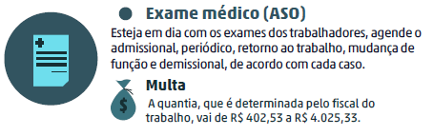
Exames Médicos
Todos os empregados deverão fazer os exames médicos, que serão informados no eSocial.
Admissional: antes da admissão
Periódicos: nos prazos previstos
Demissional: logo após o comunicado do desligamento. Caso este exame dê o laudo de INAPTO, o empregado não poderá ser dispensado, devendo ser encaminhado para perícia médica do INSS.
Exames complementares: conforme previsto nos laudos, se houver necessidade, o empregado deverá fazer os exames complementares dentro dos prazos previstos.

Slide 20
Termo de Responsabilidade
Eu __________________________________, portador do CPF ________________ na qualidade de zelador do condomínio ________________________, declaro que recebi a cartilha com os novos procedimentos a serem seguidos em função do eSocial.
Comprometo-me a enviar as informações conforme as novas normas previstas nesta cartilha – em função da implantação do eSocial.
Declaro estar ciente do risco de autuação, isentando a empresa de qualquer responsabilidade jurídica e civil, caso não envie as informações conforme previsto e orientado.
_____________, ____ de ____________ de _______
_________________________
Assinatura

